Slide 1
Risikovurdering
Risikovurdering

Slide 2
Bekendtgørelse om sikkerhed for drift af elektriske anlæg
Bek. 1608 og EN 50110-1 Risikovurdering
Kapitel 9 Generelle sikkerhedskrav for drift af elektriske anlæg.
Risikovurdering og planlægning af drifts- og arbejdsprocedurer
§ 47. Inden enhver drifts- og arbejdsprocedure påbegyndes, skal en sagkyndig person planlægge udførelsen af proceduren og foretage en vurdering af de elektriske risici, som er forbundet med udførelsen.
Stk. 2. I forbindelse med planlægningen og på baggrund af risikovurderingen, jf. stk. 1, skal der tages stilling til følgende:
1) Procedurens omfang og arbejdsstedets afgrænsning.
2) Valg af arbejdsmetode.
3) Valg af værktøj og andet udstyr.
4) Valg af beskyttelsesanordninger og personlige værnemidler.
5) Valg af og instruktion af de personer, der skal udføre drifts- eller arbejdsproceduren.
6) Vurdering af undsætningsmuligheder ved uheld.
Stk. 3. Planlægning og risikovurdering af arbejdsprocedurer skal foretages af en arbejdsleder.

Slide 3
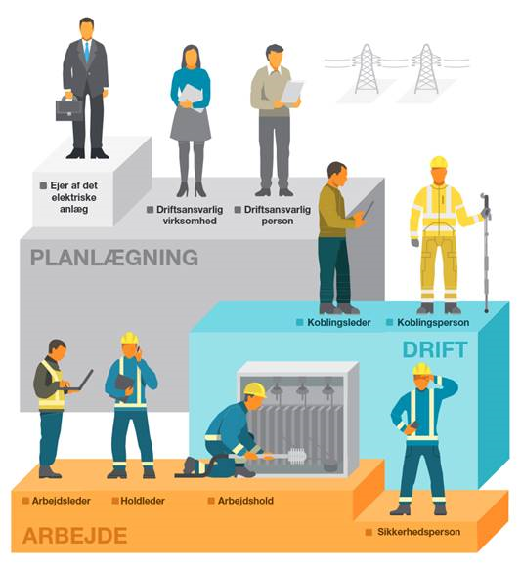
Bekendtgørelse om sikkerhed for drift af elektriske anlæg
Bek. 1608 og EN 50110-1 Risikovurdering
Formål: Beskyttelse af personer, husdyr og ejendom

Slide 4
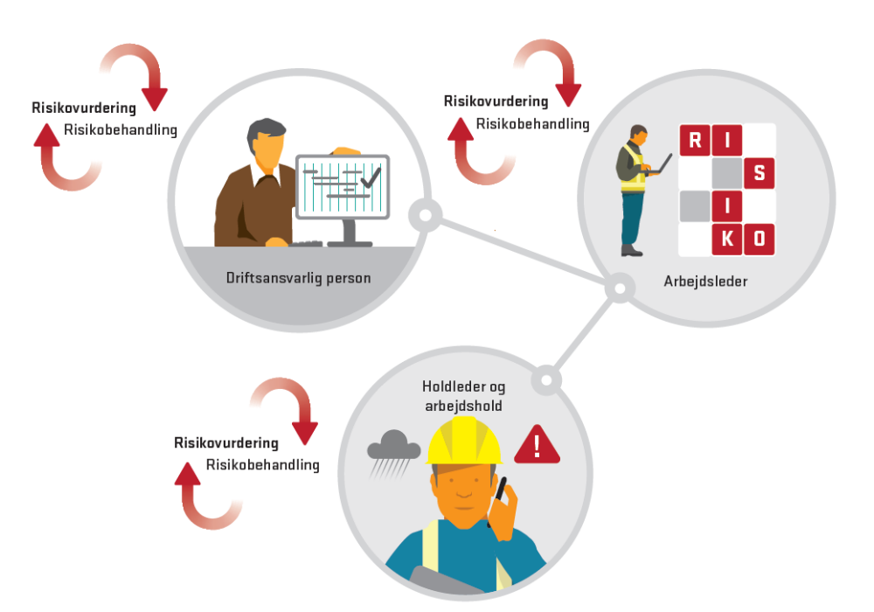
Bekendtgørelse om sikkerhed for drift af elektriske anlæg
Bek. 1608 og EN 50110-1 Risikovurdering

Slide 5
Bekendtgørelse om sikkerhed for drift af elektriske anlæg
Bek. 1608 og EN 50110-1 Risikovurdering
Hvis man i branchen bruger samme sprog, termer og instrukser til arbejde på elektriske anlæg, kan vi bevare det høje sikkerhedsniveau, som er opbygget gennem årtiers erfaring.
Det har vist sig, at mange elulykker sker på grund af manglende planlægning og manglende instruktioner. Derfor skal alle, der deltager i et arbejde, vide præcist, hvad arbejdet omfatter.

Slide 6
Bekendtgørelse om sikkerhed for drift af elektriske anlæg
Bek. 1608 og EN 50110-1 Risikovurdering
Det er anlægsejeren, der har ansvaret for at der findes relevante KLS-procedurer i KLS-systemet, da han både ejer KLS-systemet og samtidig har ansvaret for indholdet. I praksis er det den driftsansvarlige person, som på vegne af den driftsansvarlige virksomhed og anlægsejer vedligeholder og sikrer, at relevante KLS-procedurer, herunder hvordan f.eks. KLS-procedure for risikovurderinger beskrives.
Driftsansvarlig person:
Udarbejder instrukser
Procedure f.eks. for risikovurdering (Arbejdsleder og holdleder)
Kompetencer
Uddelegering

Slide 7
Bekendtgørelse om sikkerhed for drift af elektriske anlæg
Bek. 1608 og EN 50110-1 Risikovurdering
Termer:
Procedure ?
Instruktioner ?
Instrukser ?
Driftsprocedure
Arbejdsprocedure
Skriftlig og/eller mundtlig
Skriftlig

Slide 8
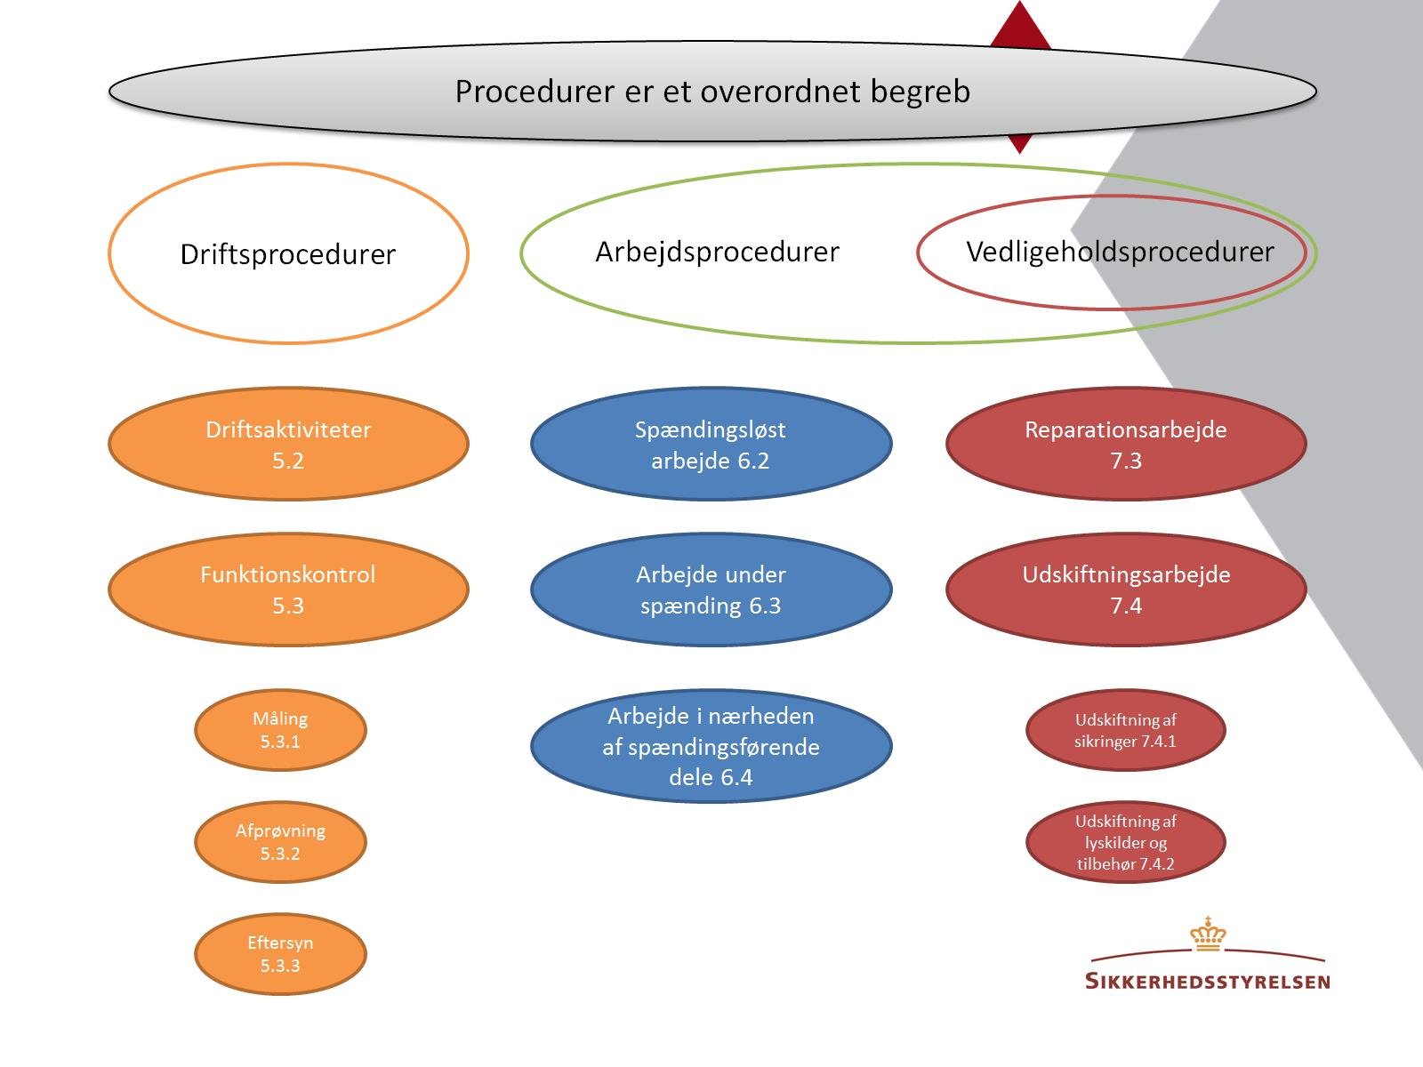
Bekendtgørelse om sikkerhed for drift af elektriske anlæg
Bek. 1608 og EN 50110-1 Risikovurdering
EN 50110-1

Slide 9
Bekendtgørelse om sikkerhed for drift af elektriske anlæg
Bek. 1608 og EN 50110-1 Risikovurdering
Hvilke etaper er der under en driftsprocedure ?
Koblingsplan
Kommunikation
Kontrol af spændingsløs tilstand/Jording og kortslutning
Hvilke etaper er der under en arbejdsprocedure ?
før jeg begynder
under arbejdet
efter jeg har afsluttet arbejdet
Der er 4 trin for hver etape
Trin 1: Find farekilderne.
Trin 2: Hvad kan ske, og hvor
sandsynlig er det?
Trin 3: Hvad kan jeg gøre for at
hindre det?
Trin 4: Nødvendige tiltag.

Slide 10
Bekendtgørelse om sikkerhed for drift af elektriske anlæg
Bek. 1608 og EN 50110-1 Risikovurdering
Vi har et arbejdssted. Som er tydelig defineret.
Der har vi en arbejdsaktivitet, som skal udføres
Så skal der udføres sikkerhedsforanstaltninger
For at opnå dette skal der udføres beskyttelsesanordninger Skærm, barriere, isolerende afdækning, kapsling, jording og kortslutning, skilte, aflåsning.
Så personbeskyttelsen som er Værktøj og udstyr (beklædning, isolerende måtter, handsker, visir/øjenværn)

Slide 11

Bekendtgørelse om sikkerhed for drift af elektriske anlæg
Bek. 1608 og EN 50110-1 Risikovurdering
Planlægning og instruktion.
  Arbejdsleder planlægger proceduren som skal udføres i anlægget
  Arbejdsleder og holdleder gennemgår i samarbejde, hvilke sikkerhedsforanstaltninger der er nødvendige
  Om nødvendigt udpeges en sikkerhedsperson
  Arbejdshold instrueres i proceduren som skal udføres
  Procedurens omfang og afgrænsning er klart defineret

Slide 12

Bekendtgørelse om sikkerhed for drift af elektriske anlæg
Bek. 1608 og EN 50110-1 Risikovurdering
Holdlederen giver den fornøden instruktion om den arbejdsproceduren som skal udføres i anlægget
Holdlederen skal sikre at instruktionen følges og løbende risikovurdere arbejdsforholdene på arbejdsstedet.
Holdlederen skal sikre at de personer der har været involveret i arbejdsproceduren bliver informeret om at arbejdet er afsluttet.
Løbende risikovurdering før/under/efter arbejdet

Slide 13
Bekendtgørelse om sikkerhed for drift af elektriske anlæg
Bek. 1608 og EN 50110-1 Risikovurdering
Opgaven:
- Er opgavens omfang defineret og forstået?
- Er instruktionerne forstået?
- Er opgaven rutinepræget, eller adskiller den sig fra andre, lignende opgaver?
Arbejdsprocedure:
før jeg begynder
under arbejdet
efter jeg har afsluttet arbejdet

Slide 14

Bekendtgørelse om sikkerhed for drift af elektriske anlæg
Bek. 1608 og EN 50110-1 Risikovurdering
Uddannelse og Træning
Værktøj /Udstyr
Love & Regler
Bek. 1608. § 57. Procedurer på eller i nærheden af elektriske anlæg skal, medmindre andet er anført, udføres af sagkyndige personer eller af instruerede personer under ledelse eller tilsyn af sagkyndige personer.
Holdning sund fornuft
For at udvikle og opretholde sagkyndige eller instruerede personers kompetencer til at udføre arbejde på elektriske installationer og anlæg skal kompetencerne vedligeholdes ved teoretiske og praktiske øvelser.
Som sagkyndig eller instrueret er man i stand til at foretage en risikovurdering.
Sagkyndig

